Slide 1
Л1. Системы координат. Способы задания ориентации

Slide 2
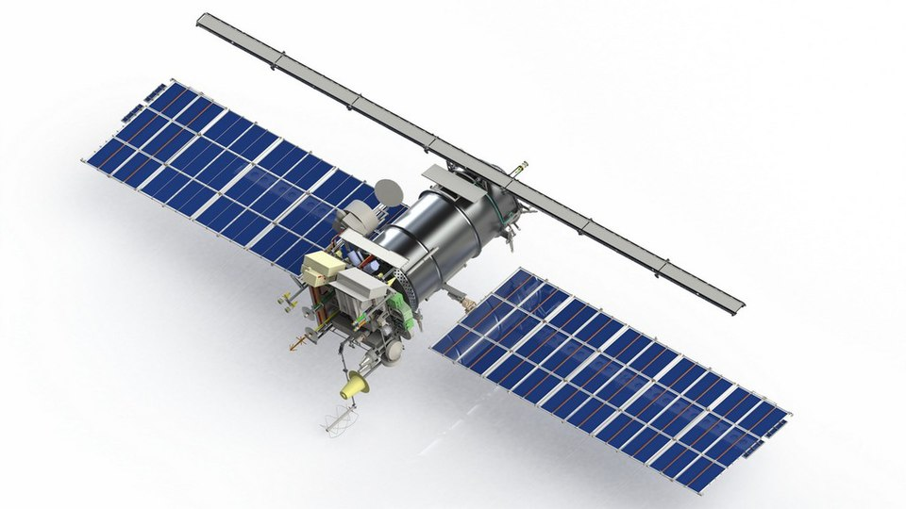
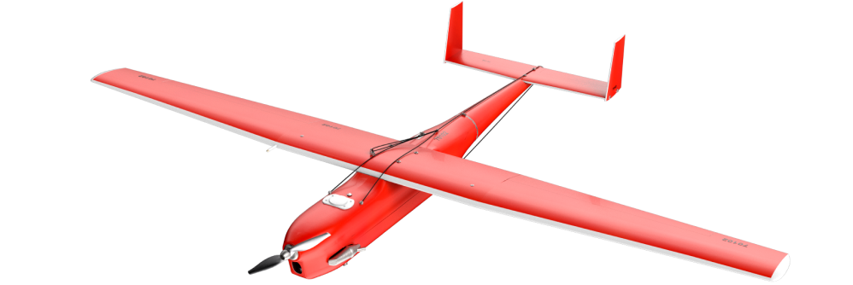
Объект курса – механическая система
Геоскан
Метеор М2

Slide 3
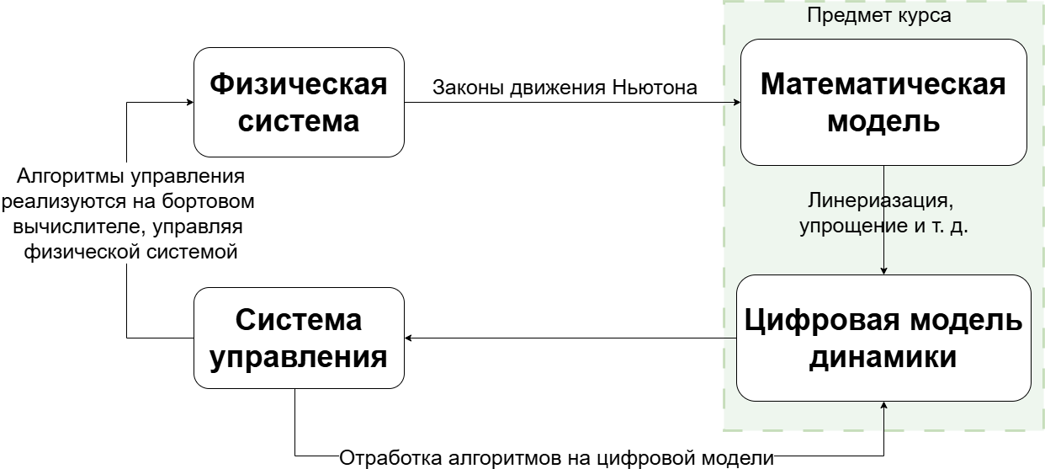
Процесс разработки. Описывая физическую систему уравнениями движения, составляем математическую модель объекта. По матмодели строится цифровая модель динамики, описывающая поведение объекта в среде и влияние на него внешних факторов и управляющих воздействий. Затем разрабатываются алгоритмы управления, отлаживаются в среде цифрового моделирования. В конечном счете готовый алгоритм переносится на реальную систему для управления ею

Slide 4
Системы координат (СК). Зачем?
Уравнения движения выводятся относительно инерциальной СК. Однако, имеют удобный вид в связанной с телом СК (ССК)
Силы и моменты сил (аэродинамические, гравитационные, тяги …) легче описываются в ССК
Инерциальный блок, включающий акселерометры, гироскопы, магнетометр … дают показания в ССК. GPS – в инерциальной
В задачах ориентации на местности используются локальные СК

Slide 5
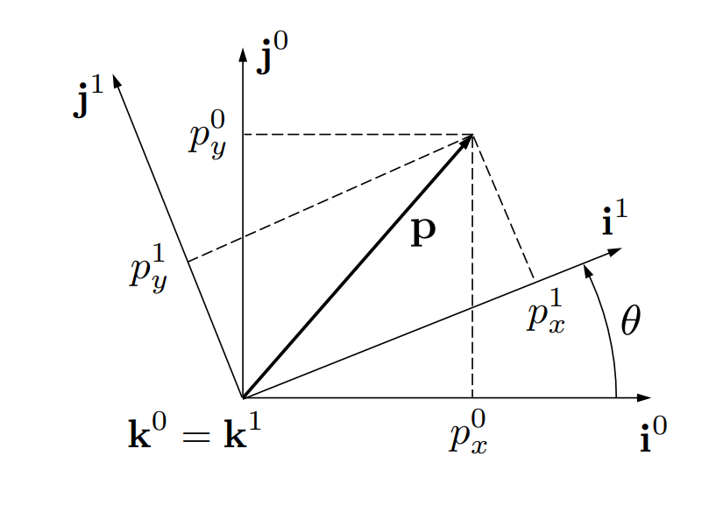
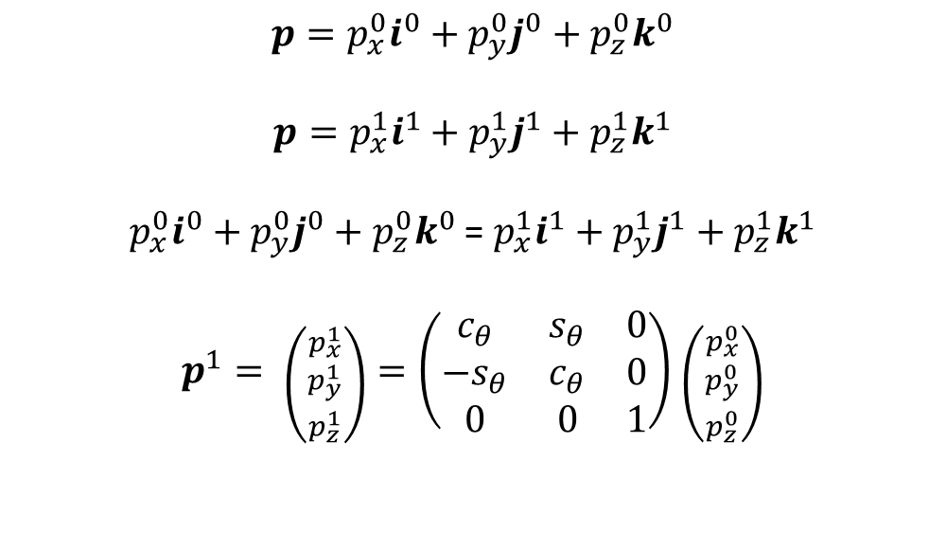
Повороты СК. Матрицы перехода
$$p=p_{x}^{0}i^{0}+p_{y}^{0}j^{0}+p_{z}^{0}k^{0}$$
$$p=p_{x}^{1}i^{1}+p_{y}^{1}j^{1}+p_{z}^{1}k^{1}$$
$p_{x}^{0}i^{0}+p_{y}^{0}j^{0}+p_{z}^{0}k^{0}$ = $p_{x}^{1}i^{1}+p_{y}^{1}j^{1}+p_{z}^{1}k^{1}$
$p^{1}= \left({p_{x}^{1} \atop \begin{aligned}p_{y}^{1} \\ p_{z}^{1}\end{aligned}}\right)=\left(\begin{matrix}c_{θ} & s_{θ} & 0 \\ −s_{θ} & c_{θ} & 0 \\ 0 & 0 & 1\end{matrix}\right)$ $\left({p_{x}^{0} \atop \begin{aligned}p_{y}^{0} \\ p_{z}^{0}\end{aligned}}\right)$

Slide 6
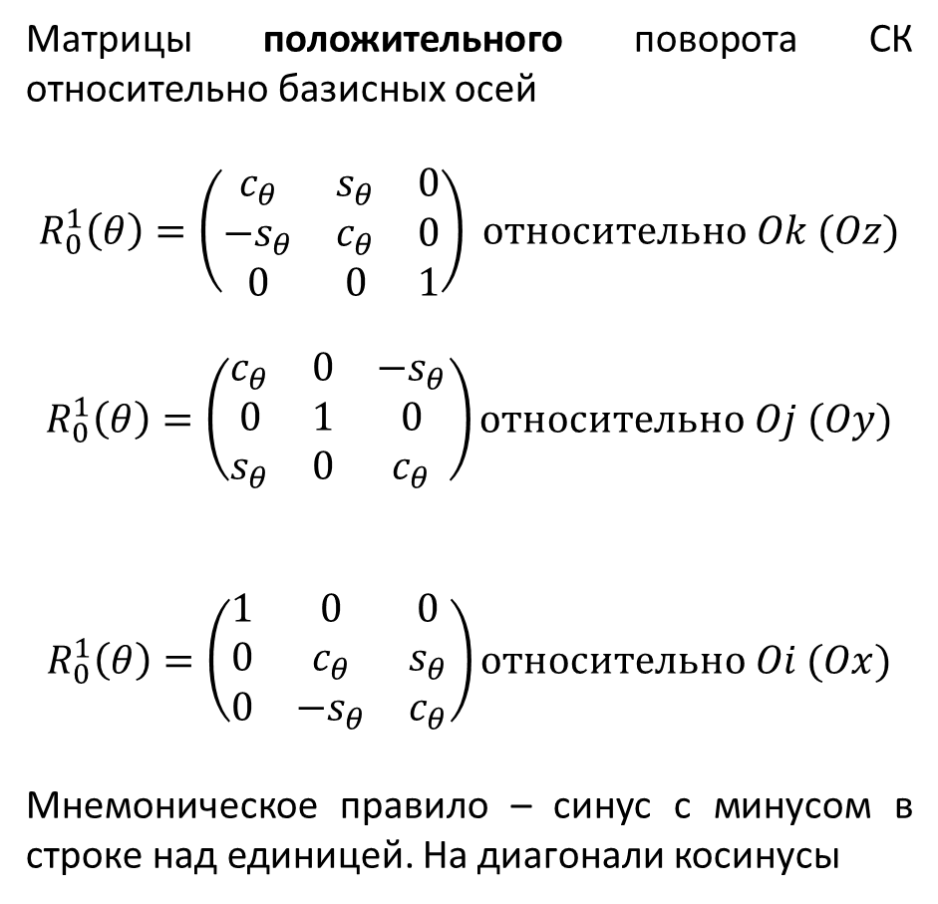
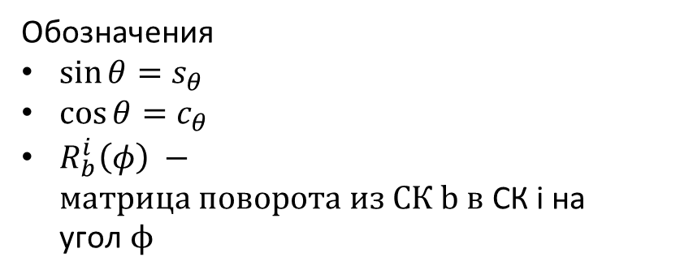
Повороты СК. Матрицы перехода
Матрицы положительного поворота СК относительно базисных осей
$$R_{0}^{1}\left(θ\right)=\left(\begin{matrix}c_{θ} & s_{θ} & 0 \\ −s_{θ} & c_{θ} & 0 \\ 0 & 0 & 1\end{matrix}\right) относительно Ok (Oz)$$
$$R_{0}^{1}\left(θ\right)=\left(\begin{matrix}c_{θ} & 0 & −s_{θ} \\ 0 & 1 & 0 \\ s_{θ} & 0 & c_{θ}\end{matrix}\right)относительно Oj (Oy)$$
$$R_{0}^{1}\left(θ\right)=\left(\begin{matrix}1 & 0 & 0 \\ 0 & c_{θ} & s_{θ} \\ 0 & −s_{θ} & c_{θ}\end{matrix}\right)относительно Oi (Ox)$$
Мнемоническое правило – синус с минусом в строке над единицей. На диагонали косинусы
Обозначения
$\sin{θ}=s_{θ}$
$\cos{θ}=c_{θ}$
$R_{b}^{i}\left(φ\right) −матрица поворота из СК b в\text{ СК }\text{i} \text{на угол} ϕ$

Slide 7
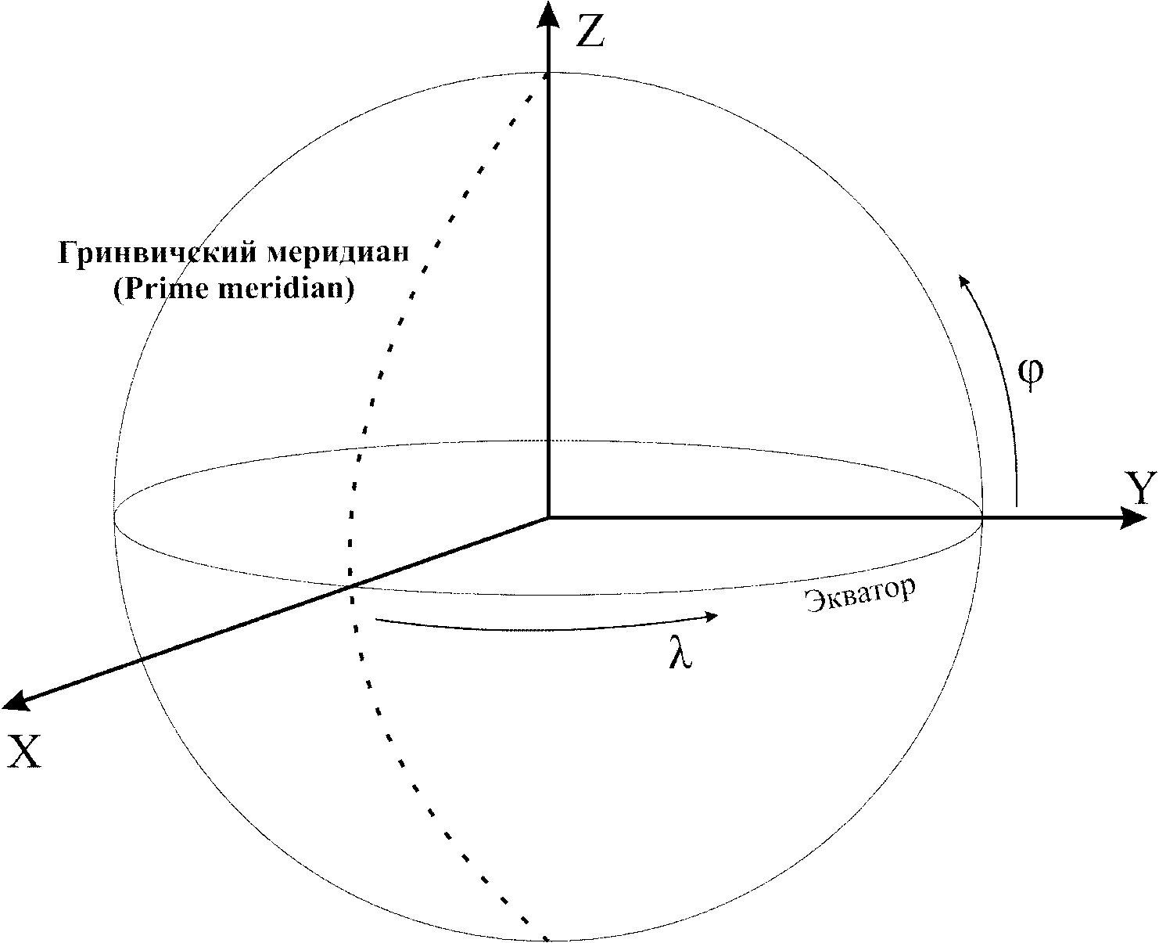
Системы координат. Геоцентрическая СК
Геоцентрическая система координат связана с центром масс Земли. OZ – вдоль оси вращения. OX – в точку пересечения нулевого меридиана с плоскостью экватора. OY – дополняет до правой тройки. Неинерциальная СК, вращается вместе с Землей
Геоцентрическая система координат
Earth Centered Earth Fixed (ECEF)

Slide 8
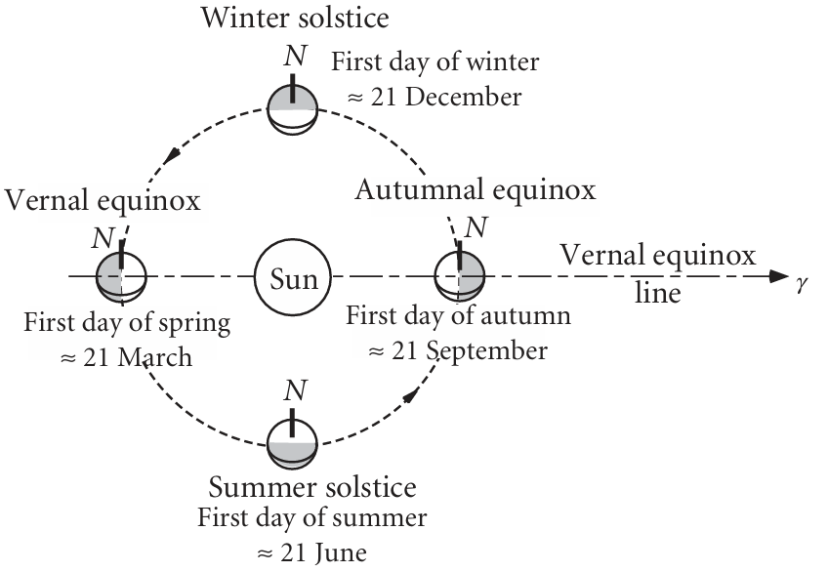
Системы координат. Геоцентрическая инерциальная СК
В день весеннего равноденствия линия пересечения плоскости эклиптики и экваториальной плоскости проходит через Солнце. Луч, выпущенный из Земли по направлению к Солнцу в этот день, называется линией весеннего равноденствия – одна из осей инерциальной СК.
Определение линии весеннего равноденствия

Slide 9
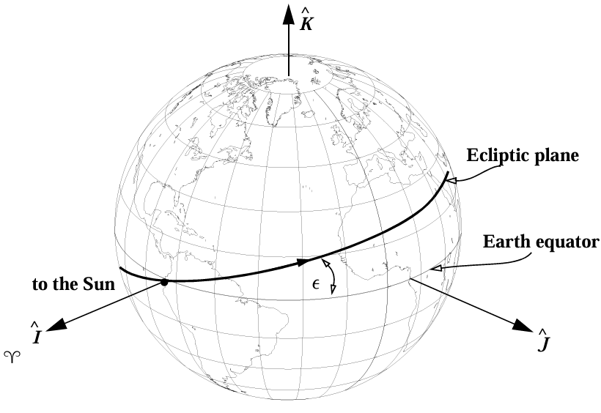
Системы координат. Геоцентрическая инерциальная СК
Ось OX – по направлению на точку весеннего равноденствия на момент 1 января 2000 года. OZ – вдоль оси вращения. OY – дополняет до правой тройки. Эта СК неподвижна относительно звезд. Инерциальная СК
Геоцентрическая инерциальная СК
Earth Centered Inertial (ECI)

Slide 10
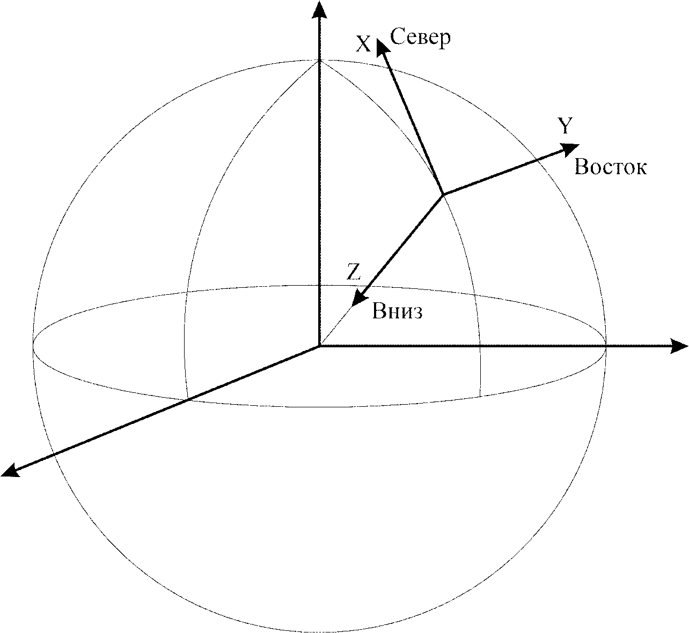
Системы координат. Топоцентрическая СК
Топоцентрическая СК связана с точкой на поверхности Земли. Есть разные способы задания осей: ENU (East-North-Up), NED (North-East-Down), SEZ (South-East-Zenith)
Мы в курсе будем использовать NED.
По определению топоцентрическая СК неинерциальная. Однако в предположении модели плоской Земли за счет малых перемещений ЛА по поверхности будем считать ее инерциальной

Slide 11
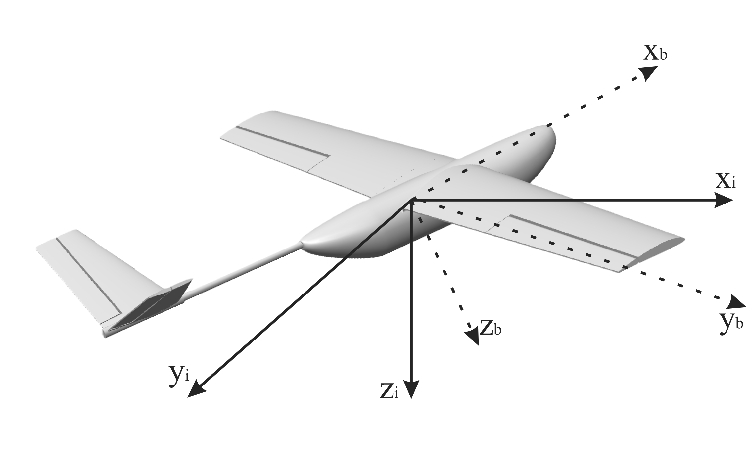
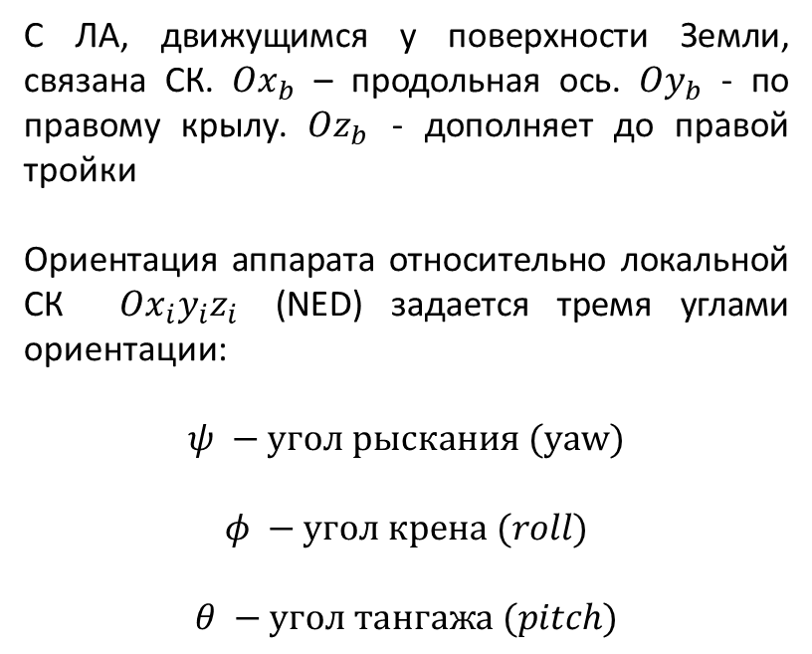
Связанная с ЛА СК (ССК)
С ЛА, движущимся у поверхности Земли, связана СК. $Ox_{b}$ – продольная ось. $Oy_{b}$ - по правому крылу. $Oz_{b}$ - дополняет до правой тройки
Ориентация аппарата относительно локальной СК $Ox_{i}y_{i}z_{i}$ (NED) задается тремя углами ориентации:
$$ψ −угол рыскания (yaw)$$
$$φ −угол крена (roll)$$
$$θ −угол тангажа (pitch)$$

Slide 12
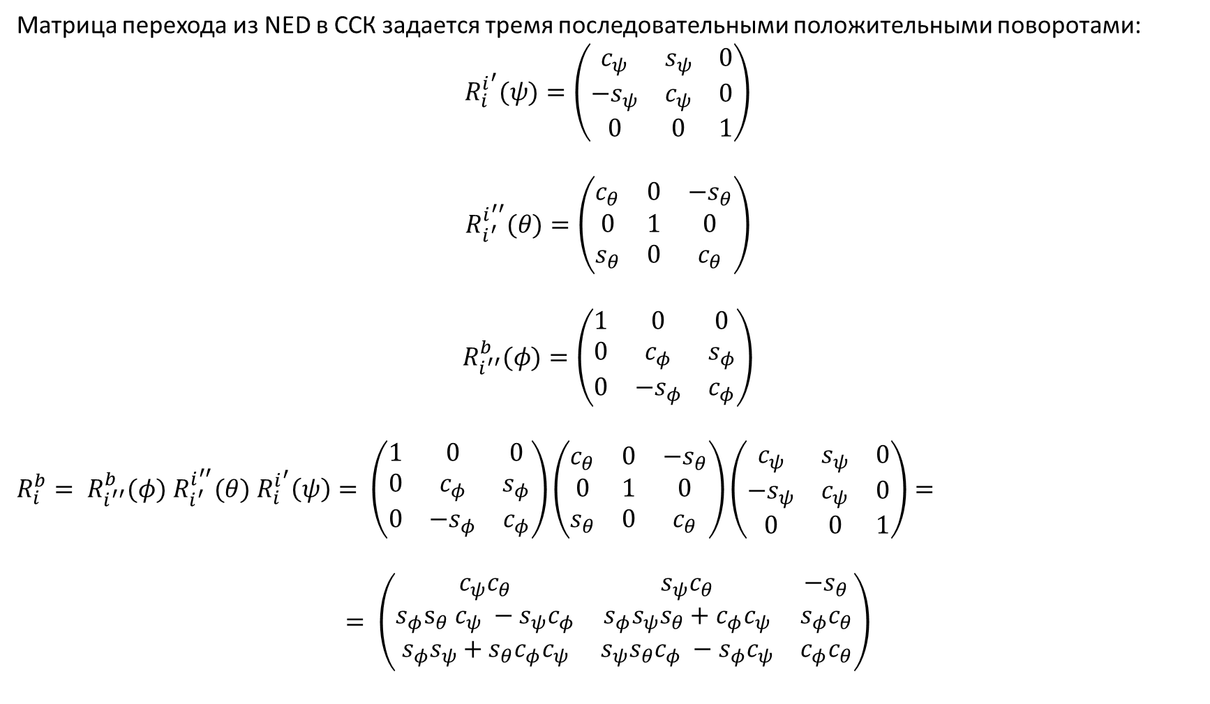
Связанная с ЛА СК
Матрица перехода из NED в ССК задается тремя последовательными положительными поворотами:
$$R_{i}^{i^{′}}(ψ)=\left(\begin{matrix}c_{ψ} & s_{ψ} & 0 \\ {−s}_{ψ} & c_{ψ} & 0 \\ 0 & 0 & 1\end{matrix}\right)$$
$$R_{i^{′}}^{i^{′′}}(θ)=\left(\begin{matrix}c_{θ} & 0 & −s_{θ} \\ 0 & 1 & 0 \\ s_{θ} & 0 & c_{θ}\end{matrix}\right)$$
$$R_{i^{′′}}^{b}(φ)=\left(\begin{matrix}1 & 0 & 0 \\ 0 & c_{φ} & s_{φ} \\ 0 & {−s}_{φ} & c_{φ}\end{matrix}\right)$$
$R_{i}^{b}= R_{i^{′′}}^{b}(φ)$ $R_{i^{′}}^{i^{′′}}(θ)$ $R_{i}^{i^{′}}\left(ψ\right)= \left(\begin{matrix}1 & 0 & 0 \\ 0 & c_{φ} & s_{φ} \\ 0 & {−s}_{φ} & c_{φ}\end{matrix}\right)\left(\begin{matrix}c_{θ} & 0 & −s_{θ} \\ 0 & 1 & 0 \\ s_{θ} & 0 & c_{θ}\end{matrix}\right)\left(\begin{matrix}c_{ψ} & s_{ψ} & 0 \\ {−s}_{ψ} & c_{ψ} & 0 \\ 0 & 0 & 1\end{matrix}\right)=$
$$= \left(\begin{matrix}c_{ψ}c_{θ} & s_{ψ}c_{θ} & −s_{θ} \\ s_{φ}s_{θ} c_{ψ} −s_{ψ}c_{φ} & s_{φ}s_{ψ}s_{θ}+c_{φ}c_{ψ} & s_{φ}c_{θ} \\ s_{φ}s_{ψ}+s_{θ}c_{φ}c_{ψ} & s_{ψ}s_{θ}c_{φ} −s_{φ}c_{ψ} & c_{φ}c_{θ}\end{matrix}\right)$$

Slide 13
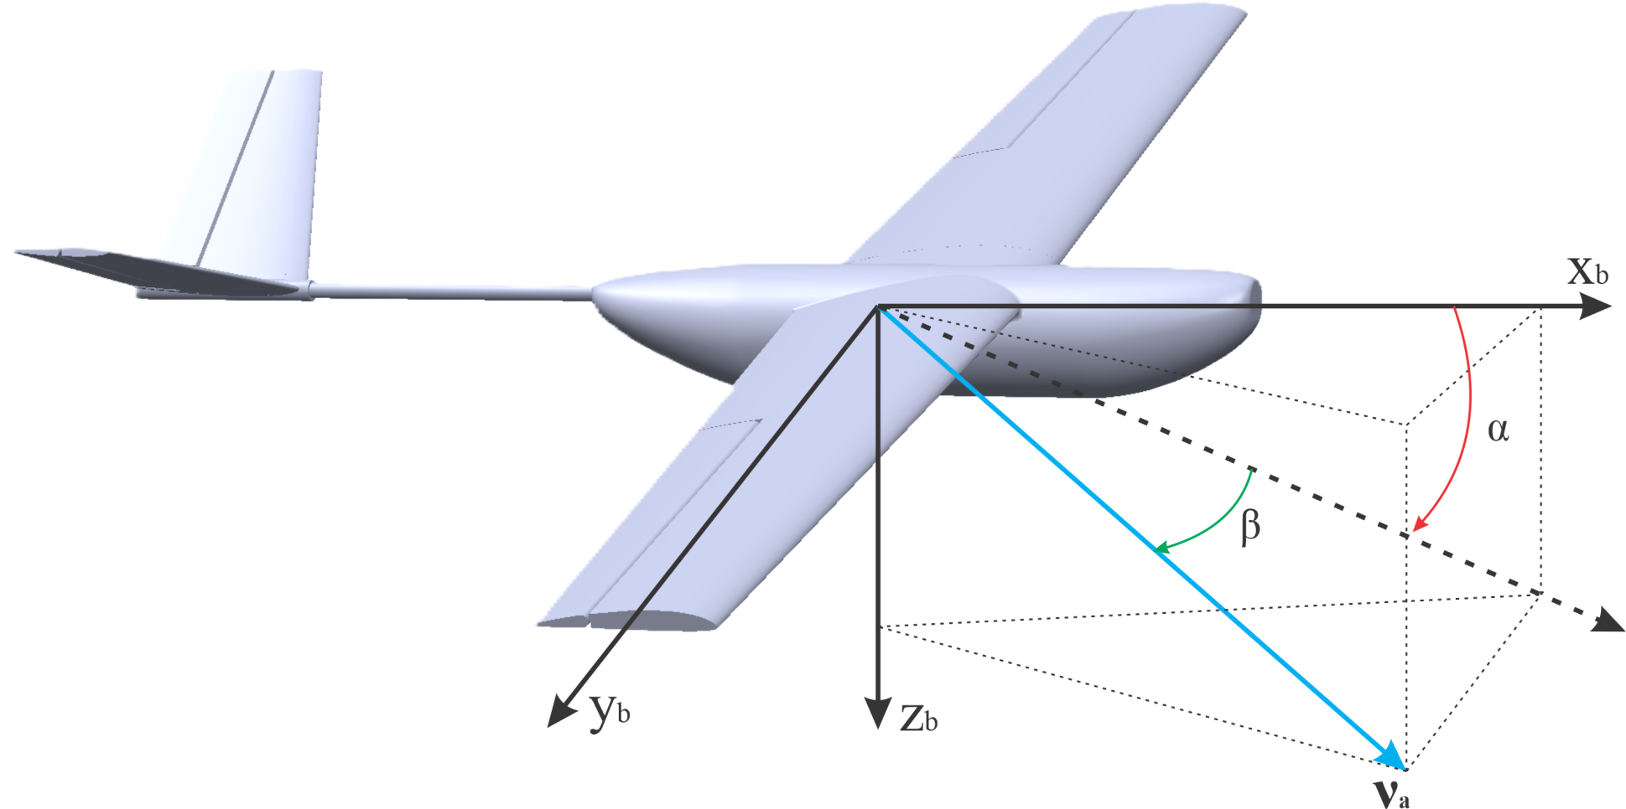
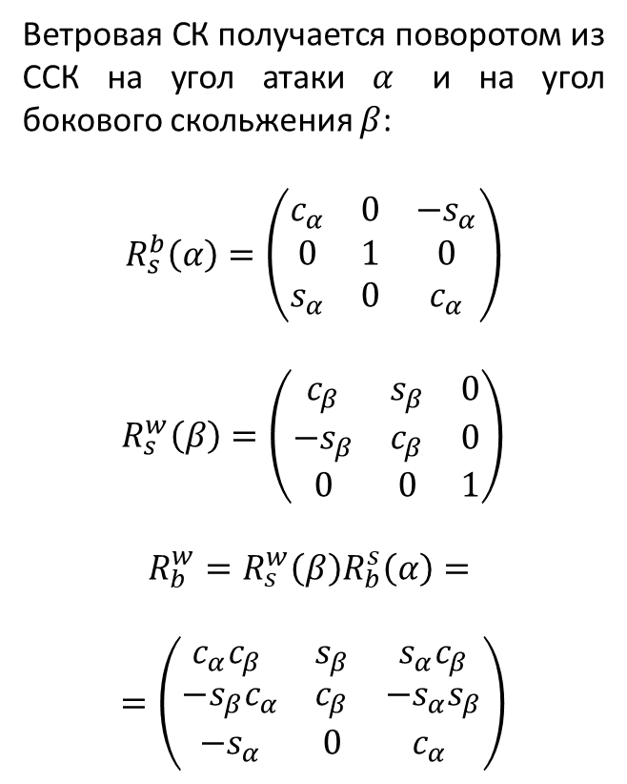
Ветровая СК
Ветровая СК получается поворотом из ССК на угол атаки $α$ и на угол бокового скольжения $β$:
$$R_{s}^{b}\left(α\right)=\left(\begin{matrix}c_{α} & 0 & −s_{α} \\ 0 & 1 & 0 \\ s_{α} & 0 & c_{α}\end{matrix}\right)$$
$$R_{s}^{w}\left(β\right)=\left(\begin{matrix}c_{β} & s_{β} & 0 \\ −s_{β} & c_{β} & 0 \\ 0 & 0 & 1\end{matrix}\right)$$
$$R_{b}^{w}={R_{s}^{w}\left(β\right)R}_{b}^{s}\left(α\right)=$$
$$=\left(\begin{matrix}c_{α}c_{β} & s_{β} & s_{α}c_{β} \\ −s_{β}c_{α} & c_{β} & −s_{α}s_{β} \\ −s_{α} & 0 & c_{α} \end{matrix}\right)$$
Аэродинамические силы удобно записываются в ветровой СК, так как действуют вдоль и перпендикулярно вектору воздушной скорости $V_{a}$

Slide 14
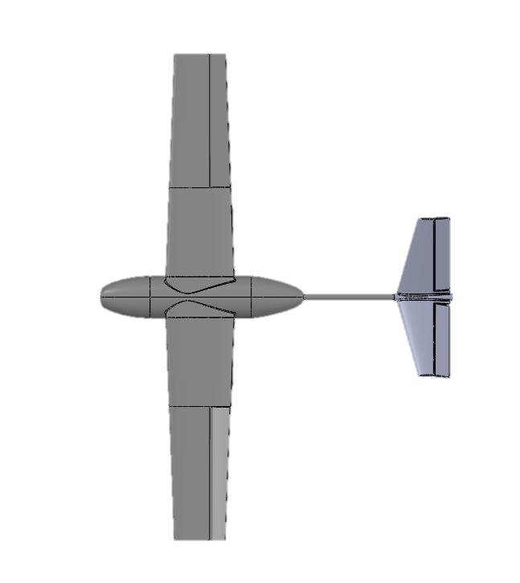
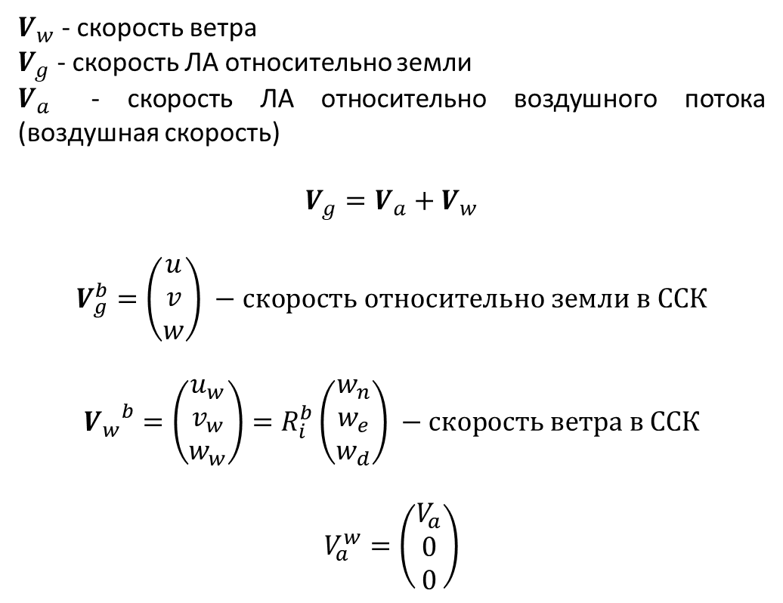



Ветровой треугольник
$V_{w}$ - скорость ветра
$V_{g}$ - скорость ЛА относительно земли
$V_{a}$ - скорость ЛА относительно воздушного потока (воздушная скорость)
$$V_{g}=V_{a}+V_{w}$$
$$V_{g}^{b}=\left(\begin{matrix}u \\ v \\ w\end{matrix}\right) −скорость относительно земли в ССК$$
${V_{w}^{}}^{b}=\left(\begin{matrix}u_{w} \\ v_{w} \\ w_{w}\end{matrix}\right)=R_{i}^{b}\left(\begin{matrix}w_{n} \\ w_{e} \\ w_{d}\end{matrix}\right) −скорость ветра в ССК$
$$V_{a}^{w}=\left(\begin{matrix}V_{a} \\ 0 \\ 0\end{matrix}\right)$$
$$V_{w}$$
Траектория
$$V_{g}$$
$$V_{a}$$

Slide 15
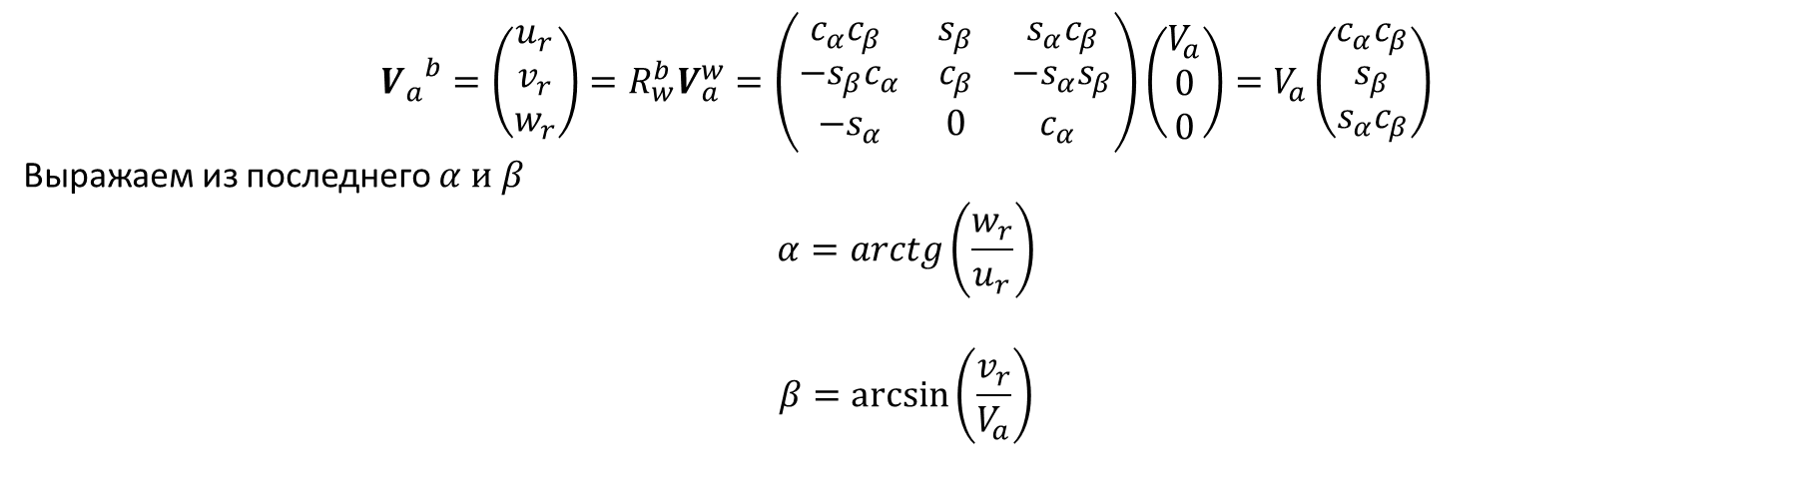
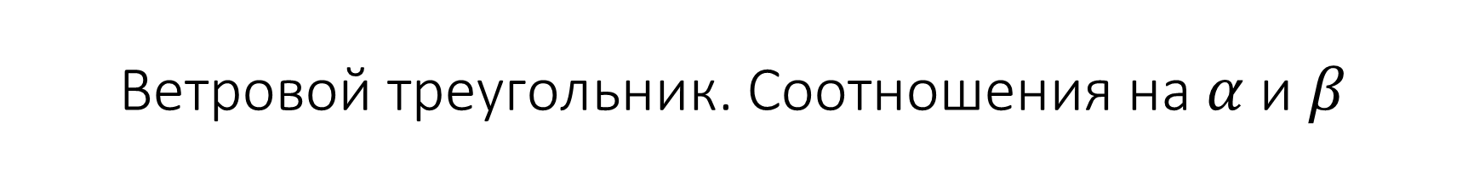
Ветровой треугольник. Соотношения на $α$ и $β$
$${V_{a}^{}}^{b}=\left(\begin{matrix}u_{r} \\ v_{r} \\ w_{r}\end{matrix}\right)=R_{w}^{b}V_{a}^{w}=\left(\begin{matrix}c_{α}c_{β} & s_{β} & s_{α}c_{β} \\ −s_{β}c_{α} & c_{β} & −s_{α}s_{β} \\ −s_{α} & 0 & c_{α} \end{matrix}\right)\left(\begin{matrix}V_{a} \\ 0 \\ 0\end{matrix}\right)=V_{a}\left(\begin{matrix}c_{α}c_{β} \\ s_{β} \\ s_{α}c_{β}\end{matrix}\right)$$
Выражаем из последнего $α и β$
$$α=arctg\left(\frac{w_{r}}{u_{r}}\right)$$
$$β=\arcsin\left(\frac{v_{r}}{V_{a}}\right)$$

